Slide 1
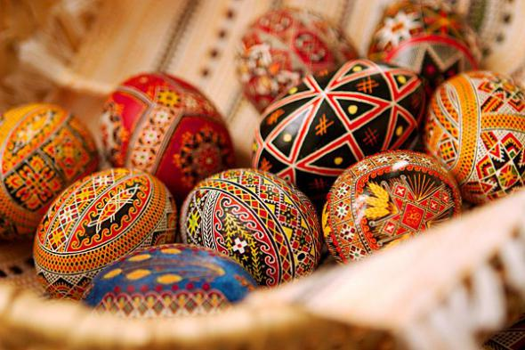
Підготувала учениця 9-В класу
Кошина Анна
Писанкарство та писанки

Slide 2
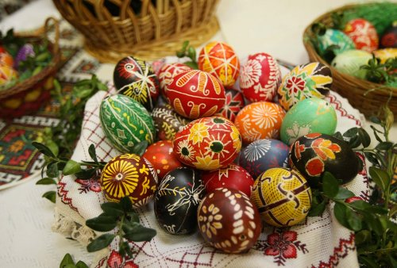
Писанка – це неповторне багатство. Його треба берегти, як безцінний скарб! Нам слід пишатися ним перед усім світом.
О.Довженко
Пташине яйце, розписане мініатюрним орнаментом, називають писанкою. Назва її походить від слова “писати”, тобто прикрашати орнаментом. Оздоблюються писанки геометричним, рослинним зооморфним (риби, птахи, звірі, людина), пейзажним орнаментами, християнськими символами.
Писанка – одна зі стародавніх форм українського народного розпису, у якому наші пращури втілювали свої прагнення, віру.
Писанка – це символ весни, сонця, повернення природи до життя.
Чисте гладкофарбоване або оздоблене візерунками яйце набуло символічного релігійно-обрядового значення ще задовго до християнства. У багатьох народів збереглися перекази, в яких яйце виступає джерелом життя, світла і тепла, навіть зародком усього Всесвіту. Існують також численні варіанти легенд, які пояснюють побутування писанок під час Великодніх свят, пов'язують виникнення традицій писанкарства з євангельськими подіями (страстями Христа) тощо.

Slide 3
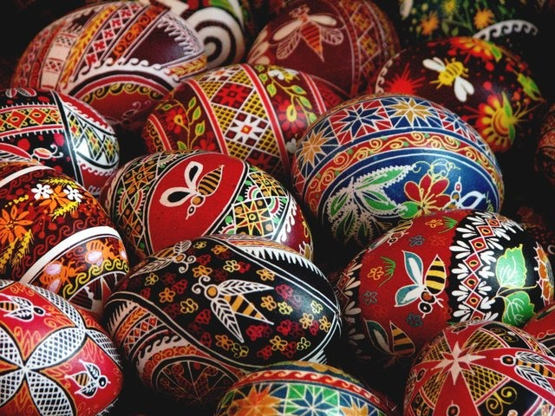
Історія писанок на Україні
Досліджуючи матеріали археологічних експедицій з вивченням трипільської культури (V-ІІ тис. до н.е.), вчені побачили на кераміці орнаментальні малюнки, які дуже нагадують орнамент на сучасних українських писанках.
Так зображена н малюнку богиня Лада дуже нагадує образ Берегині. Їх поєднують благально піднесену догори руки та інші характерні елементи.
На території України писанкарство набуло найбільшого поширення за часів Київської Русі, в Х-ХІІІ ст.
Запроваджуючи християнство на Русі, церква вдало використала язичницькі вірування і народні звичаї, в тому числі й святкування Великодня навесні як пробудження всього живого на землі, що збігалося з християнськими пасхальними святами на честь воскресіння Ісуса Христа.

Slide 4
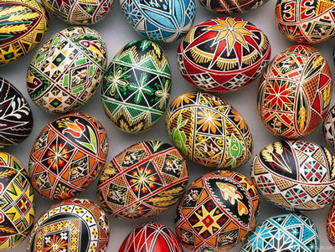
Звичайне куряче яйце недовговічне, тому в Київській Русі майстри майоліки у великій кількості виготовляли керамічні розписані яйця, і це дало змогу багатьох поколінням милуватися ними. Найулюбленішим мотивом був мотивом сосонки – яскраво-зеленої травички, що найперша прокидається після зими і пленяться, сповіщаючи про прихід весни.
Улюбленим кольором майстрів був жовтий та світло-зелений на темному, здебільшого коричневому або чорному тлі. Такі писанки можна побачити у Державному музеї історії України.
Татаро-монгольська навала на Русь припиняє діяльність ремісничого цеху, який репродукував українські писанки з глини, що експортувалися в інші країни. У цей період поступово розвивається писанкарство, починається розподіл традицій мистецтва за регіонами. За період ХІІІ до другої половини ХІХ ст. у писанкарстві майже не виникає нових елементів. Найдавніші писанки, виготовлені з курячих яєць, зберігаються в музеях і датовані другою половиною ХІХ – початком ХХ ст. Вони мають характерні ознаки кожного регіону їх виготовлення.

Slide 5
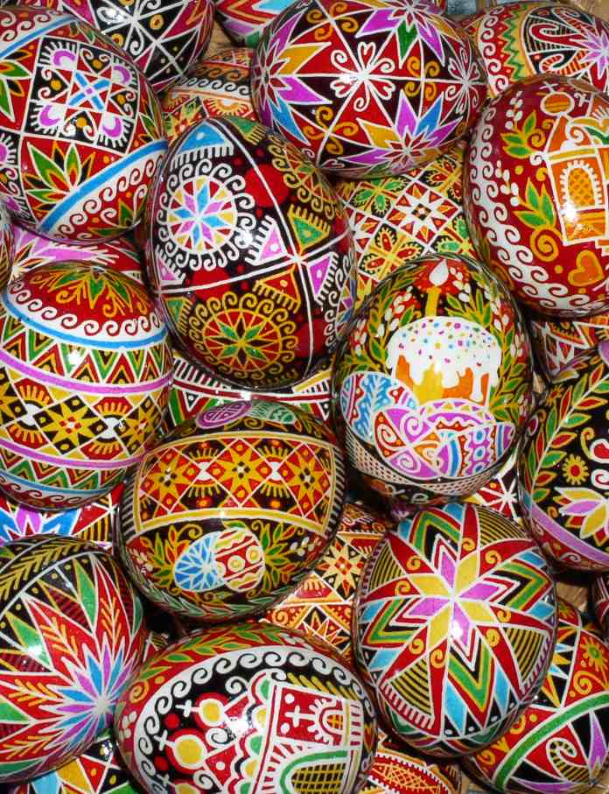
Значення писанок на Україні
В Україні писанки виконують обрядову, ігрову, декоративну та інші функції. Обрядова функція писанки пов’язана зі святкуванням перших днів Пасхи. Зі свячених писанок починався великодній обід, їх дарували на знак поваги, любові, з побажанням добра. Писанки були своєрідним оберегом у хаті, тому їх намагалися зберегти до наступної весни.
Писанки виготовляли навесні, перед Паскою, сільські дівчата і жінки, монастирські ченці й іконописці, міські панночки, пекарі та ін. Тому й техніка декорування різнилася. На селі яйця фарбували в один колір, інколи продряпували візерунки, орнаментували воском і фарбували у кілька кольорів, тоді як у місті вдавалися до різних штучних способів — наклеювали шматки кольорового паперу, фольги, тканини, нитки тощо. Писанки переважно виготовляли для себе і лише зрідка для продажу на ярмарку.

Slide 6
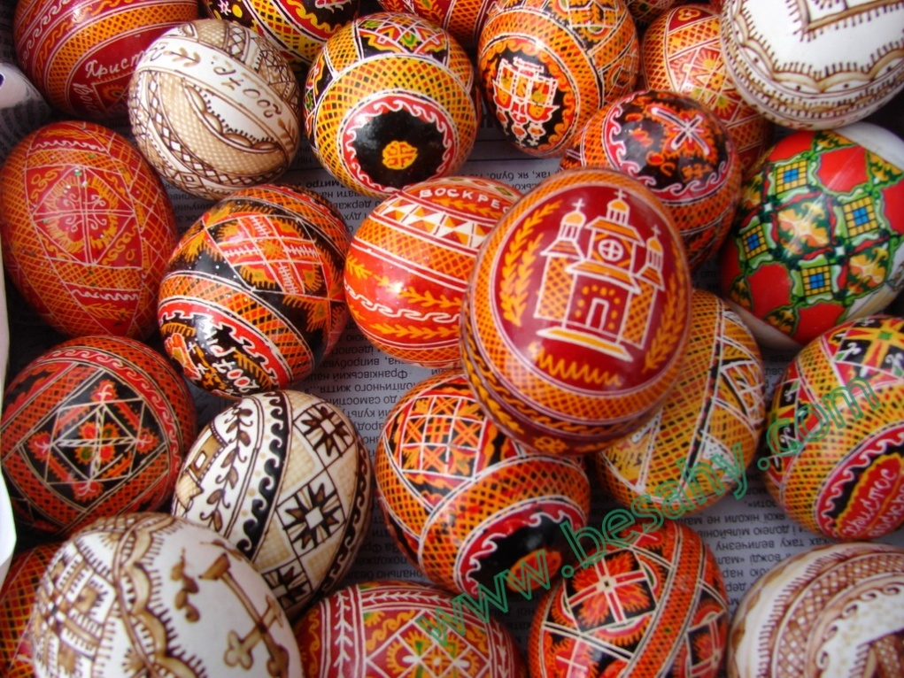
Колись із писанками чинили магічні дії. Для забезпечення урожаю їх на весняного Юрія котили по зеленій пшениці іі закопували у землю. Великоднього ранку молоді вмивалися водою, в яку перед тим клали крашанки та срібні монети, що мали надавати сили й краси. Свячені писанки були оберегом житла від грому й вогню, а людей і тварин — від «лихого ока», їх використовували як ліки від деяких захворювань. Писанки служили об'єктом забави для дітей та молоді. З ними влаштовували ігри «невбитки», «навкатки» та ін. З випорожнених писанок, додаючи до них з кольорового паперу хвіст, крила та голівку з тіста, виготовляли так звані голуби. їх, а також писанки, нанизані на шнурочок (здебільшого по три), підвішували поблизу ікон, прикрашаючи таким чином житло.
У 60-х роках у зв'язку з посиленням інтересу до народного мистецтва й національної культури відновилося й писанкарство. У Косові, Коломиї та Вижниці навесні, перед Великодніми святами, народні майстри продавали писанки на ярмарках. Так стихійно виник писанкарський промисел, проте спочатку він не сягав далі Прикарпаття. У 70—80-х роках писанки як твори народного мистецтва експонувалися на виставках. З'явилися приватні колекції писанок.

Slide 7
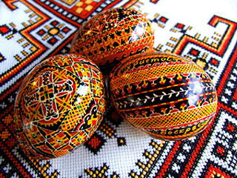
Символіка писанки
Писанка (галунка) — символ Сонця; життя, його безсмертя; любові і краси; весняного відродження; добра, щастя, радості.
У міфах багатьох народів світу саме яйце є світотворчим
началом. У слов'ян-язичників, на думку С. Килимника,
писанки існували вже за часів антів — наших прароди-
чів /ІІІ — VIII ст. н. е./ і були символом сонячного культу.
Птахи — це вісники весняного воскресіння, Сонця, а їх яєчка
— емблема сонця — життя, народження.
«Яйце птаха взагалі, — писав С. Килимник, — це зародень
життя, символ бога сонця; воно в давнину символізувало —
добро, радість, щастя, любов, достаток, успіх, прихилення
добрих сил, захист людини від лихих сил». Дослідники вважають, що українська писанка має понад 100 символічних малюнків. Наприклад, кривулька знаменувала нитку життя, вічність сонячного руху. Кривулька або безконечник — це символ початку і кінця. Тригвер або триніг символізував, на думку одних, небо, землю і повітря, на думку інших — повітря, вогонь і воду, треті вважали його символом життя людини. Четверті трактували його як символ неба, землі і пекла. Символічне навантаження мала і кольорова гама писанки. Червоний колір усимволізовував радість життя, любов, жовтий — місяць і зорі, урожай; зелений — багатство, буяння рослинного світу, його воскресіння; блакитний — чисте небо, здоров'я; бронзовий — матінку-землю; чорний з білим — пошану до померлих родичів, їхніх душ та ін.

Slide 8
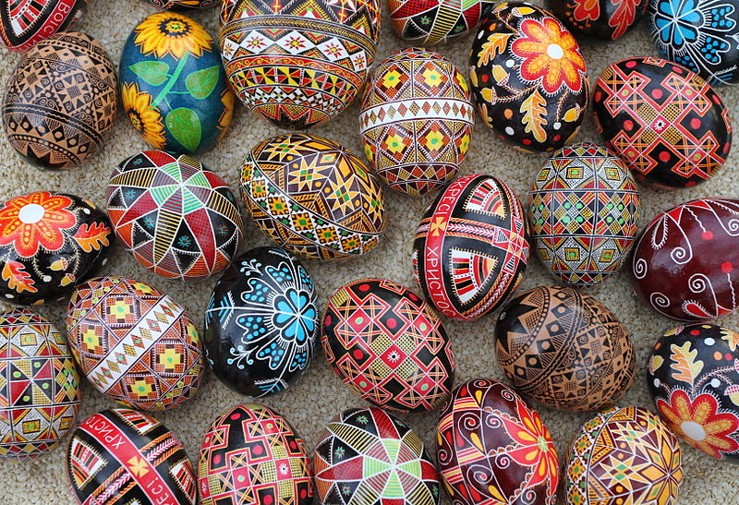
Із запровадженням християнства змінюється поступово і символіка писанки. Вона стала символом радості і віри у Воскресіння Ісуса Христа як символу всепрощення. Для писанок були характерні такі орнаменти: решітки, віконця, клинці, вітрячки, кошики, грабельки, зірки, хрестики, павучки (символ працелюбства).
Писанки використовували як опредмечений символ кохання, даруючи їх юнці. У народній медицині ними «викачували» хвороби. Свячені писанки закопували у землю (на високий врожай), клали у домовину, у ясла для худоби. Лушпиння із писанки кидали «на щастя» на дах оселі та ін. Цікаво, що писанкарство було притаманне лише тим етнічним групам, які стали називатися українцями.

Slide 9
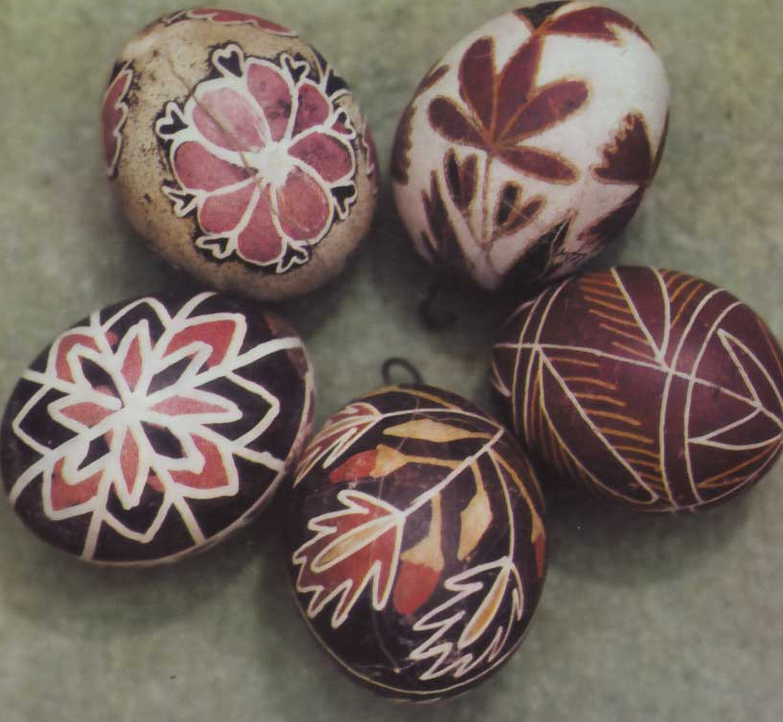
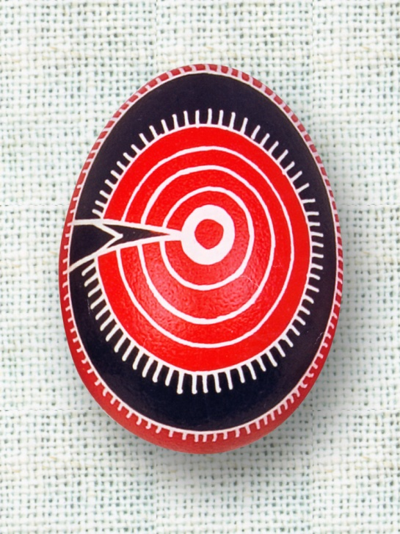
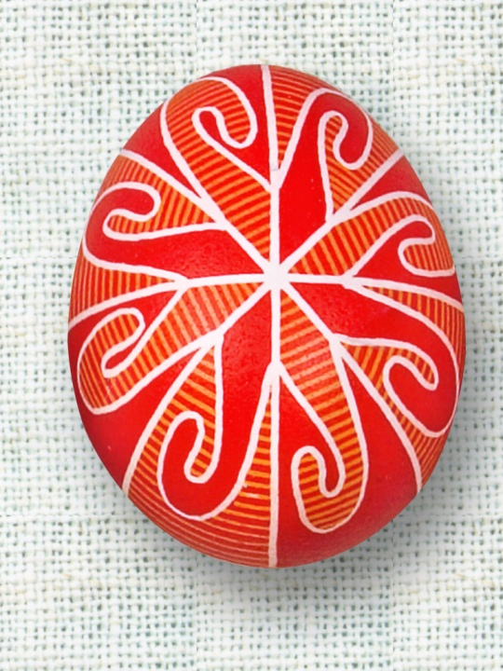
Різноманітність писанок на Україні
Своєрідні місцеві відміни писанкарства існували і на початку XX ст. Розрізняють писанки Подніпров'я, Слобожанщини, Полісся, Поділля, Бойківщини, Гуцульщини, Лемківщини тощо. На Слобожанщині й Покутті поширені крапанки, на Бойківщині й Лемківщині — так звані шпилькові й крапанки. Найбільша філігранність орнаментальних мотивів притаманна гуцульським писанкам, виконаним писачком з конусоподібною трубочкою.
Полісся

Slide 10
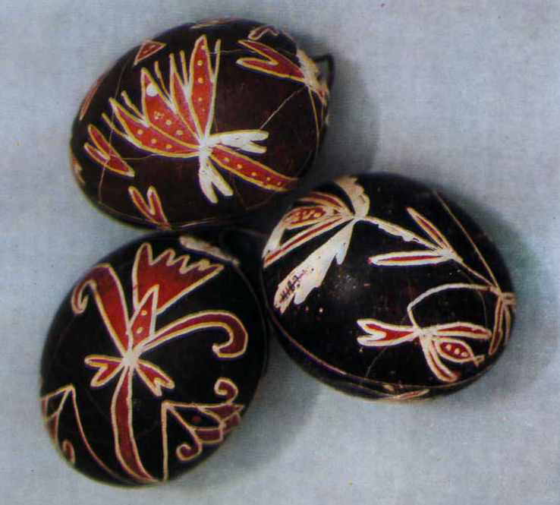
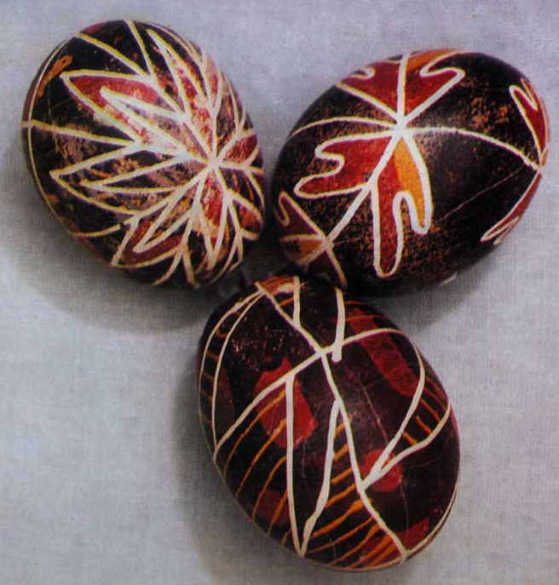
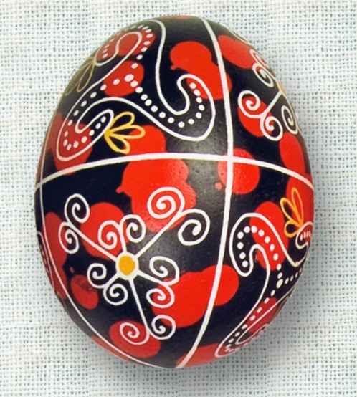
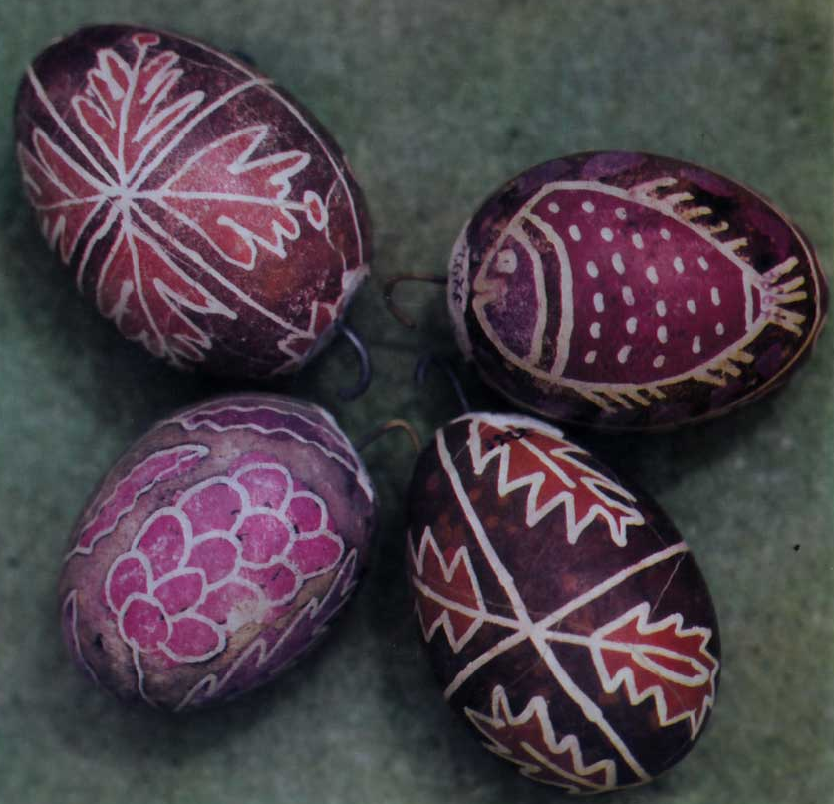
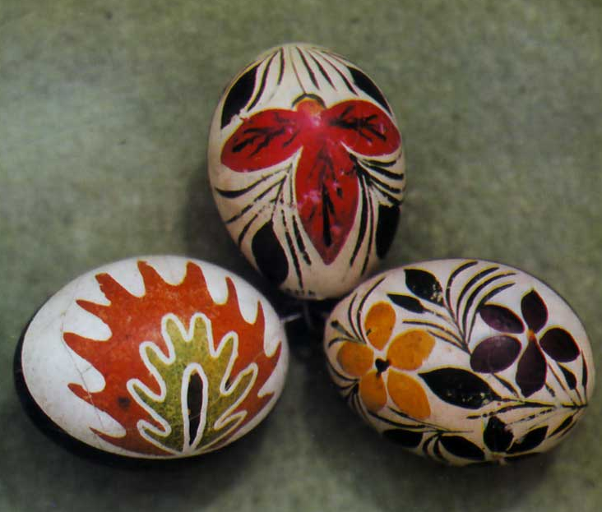
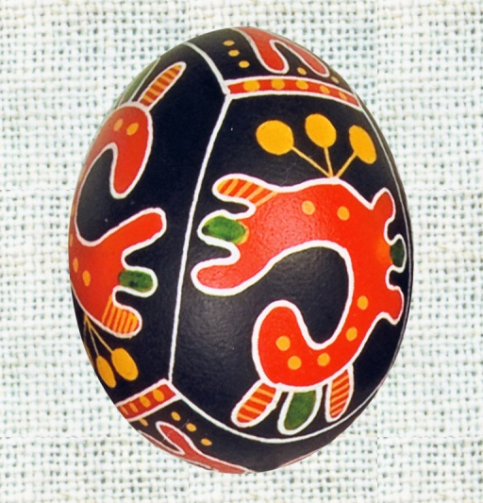
Поділля

Slide 11
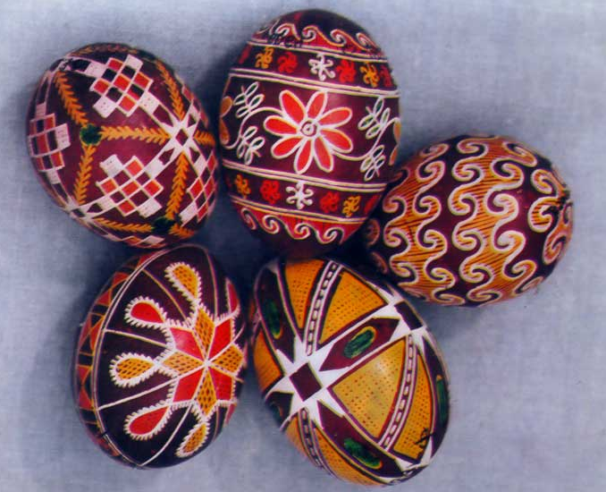
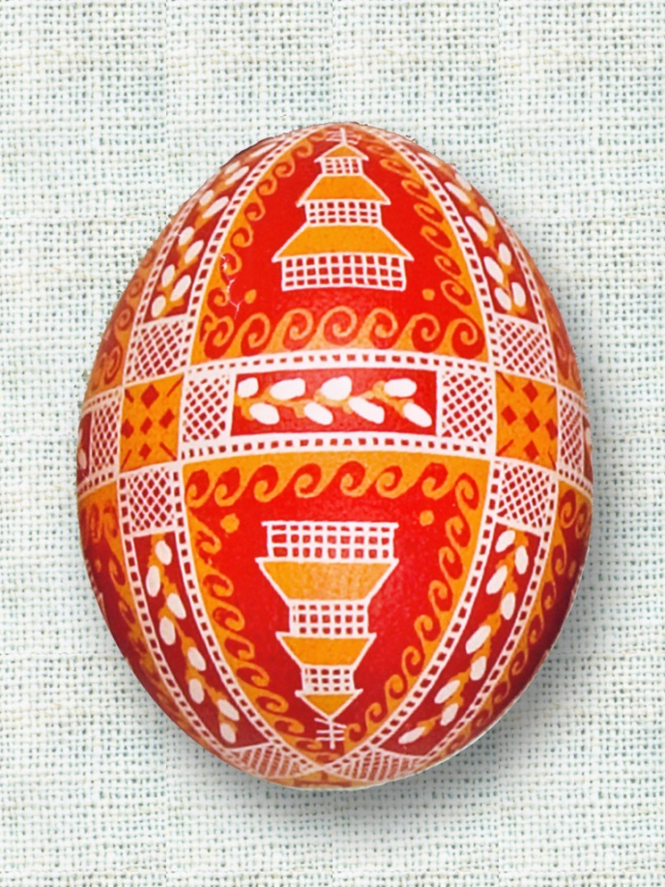
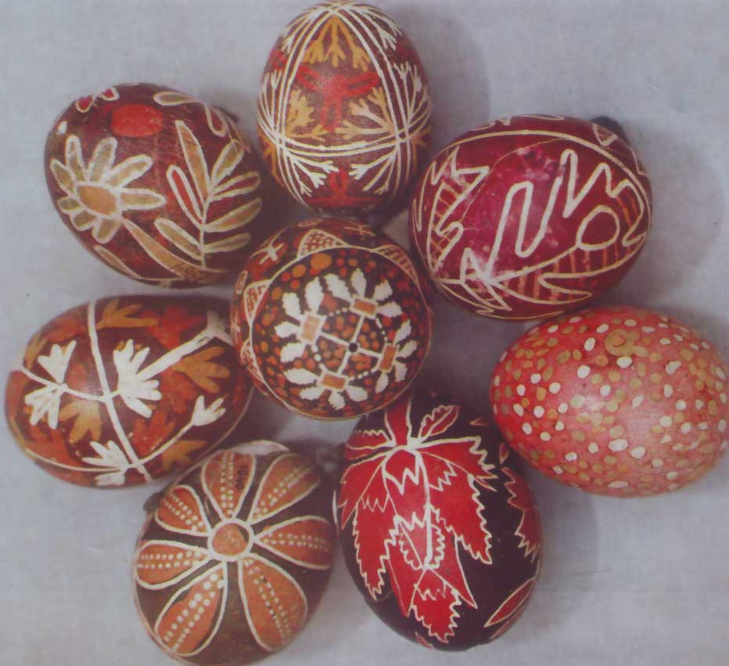
Буковина

Slide 12
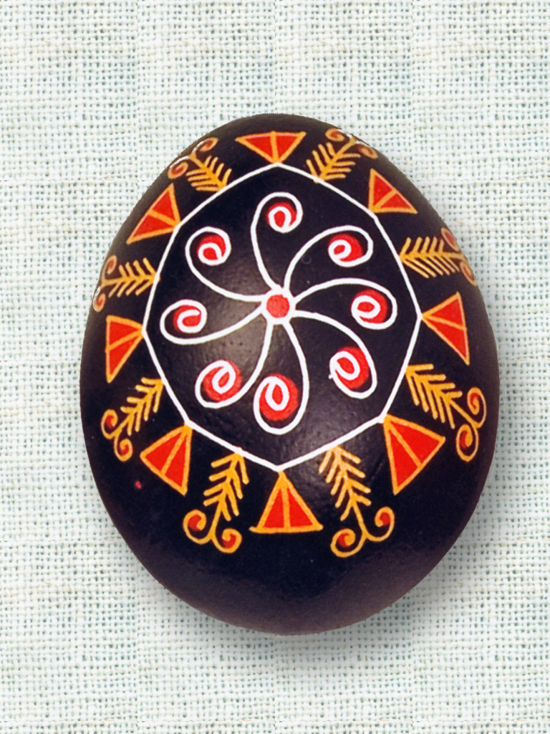
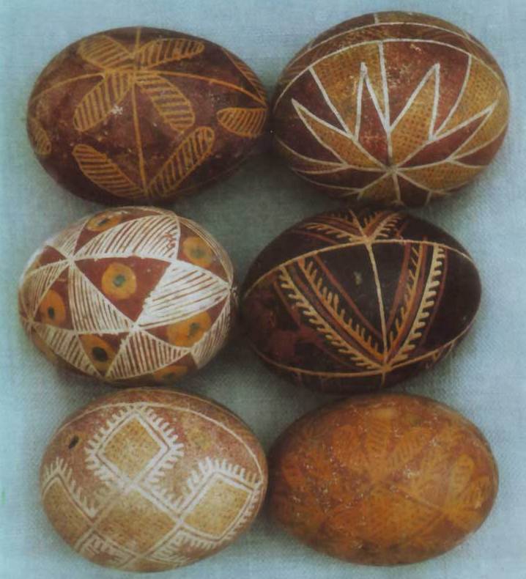
Галичина

Slide 13
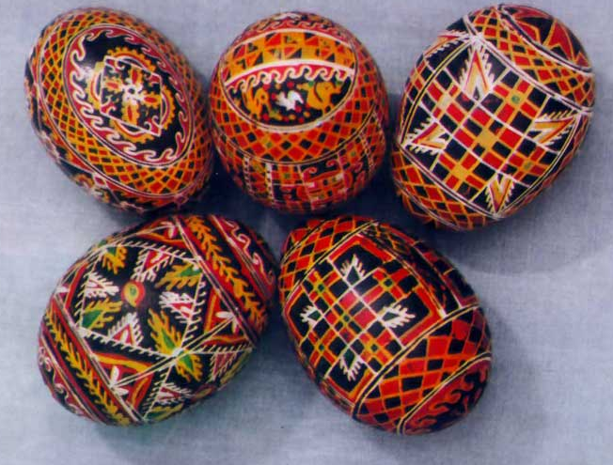
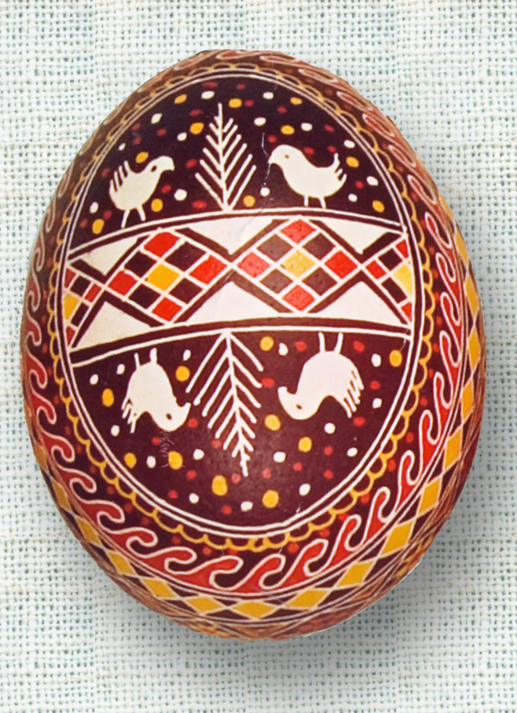
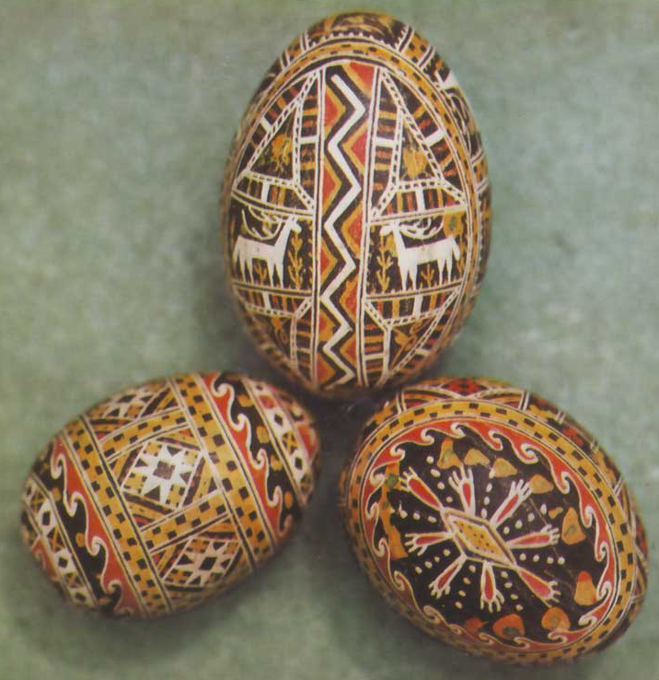
Гуцульщина

Slide 14
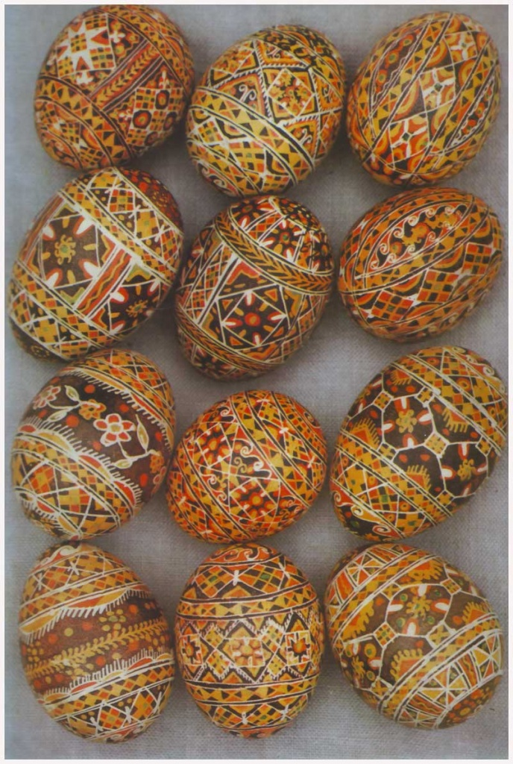
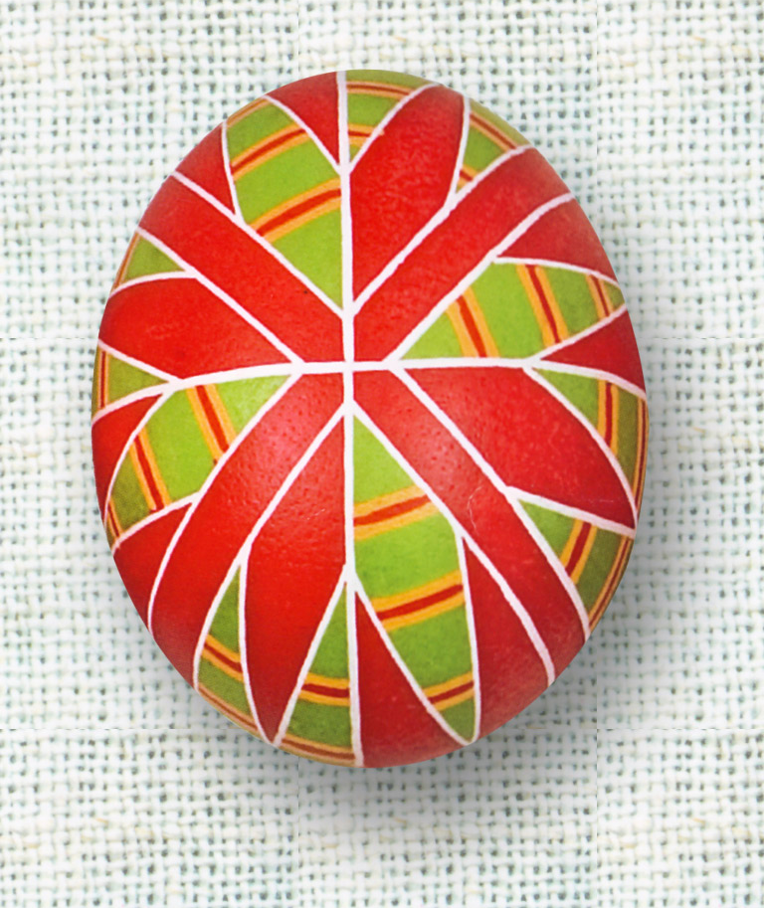
Прикарпаття
Волинь

Slide 15
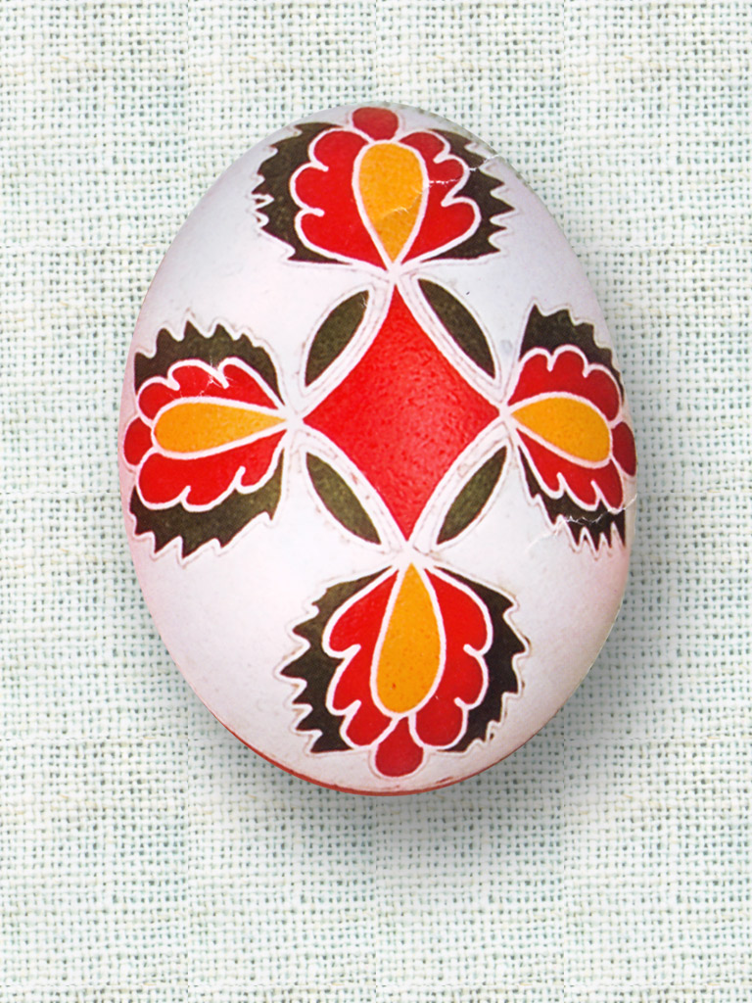
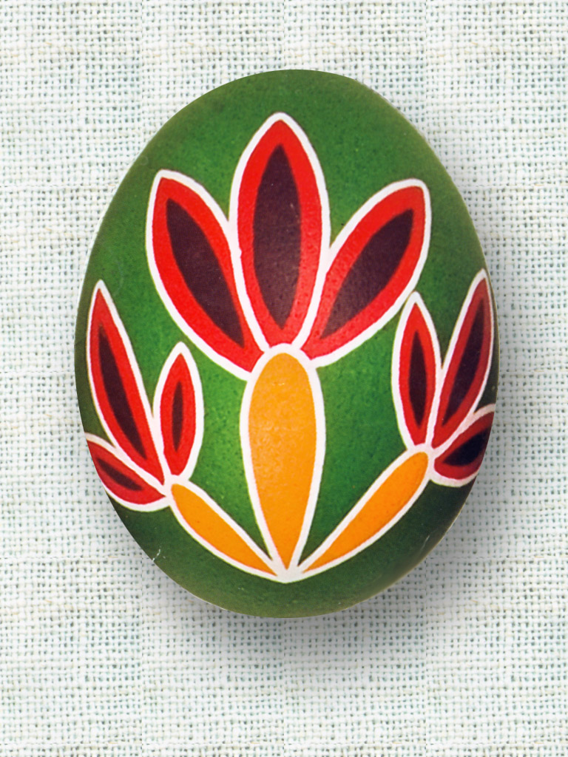
Слобожанщина

Slide 16
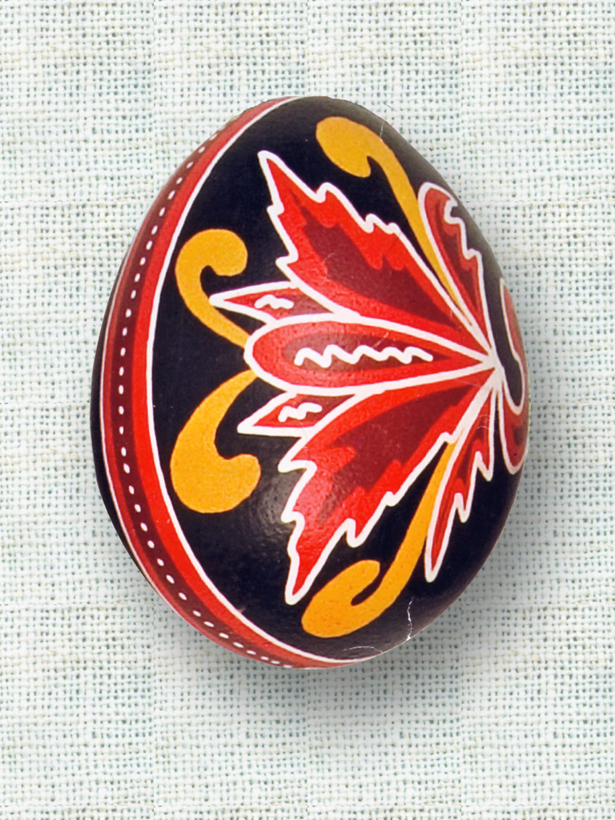
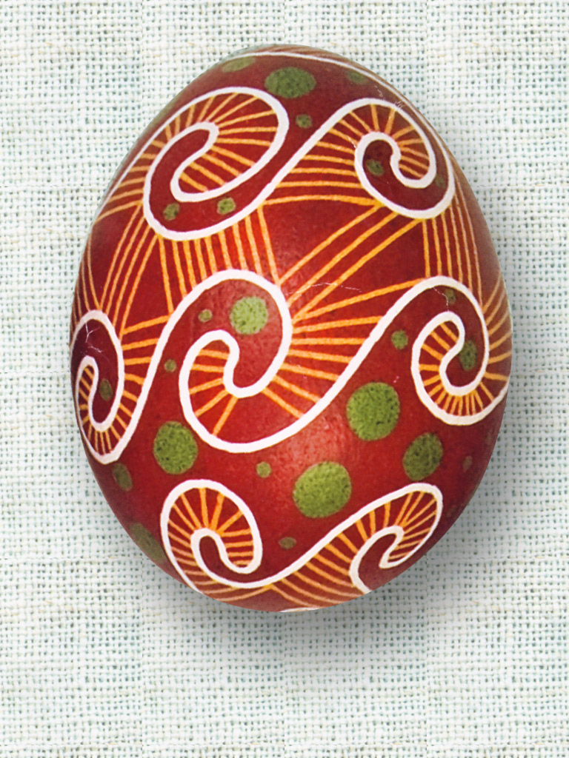
Подніпрянщина

Slide 17
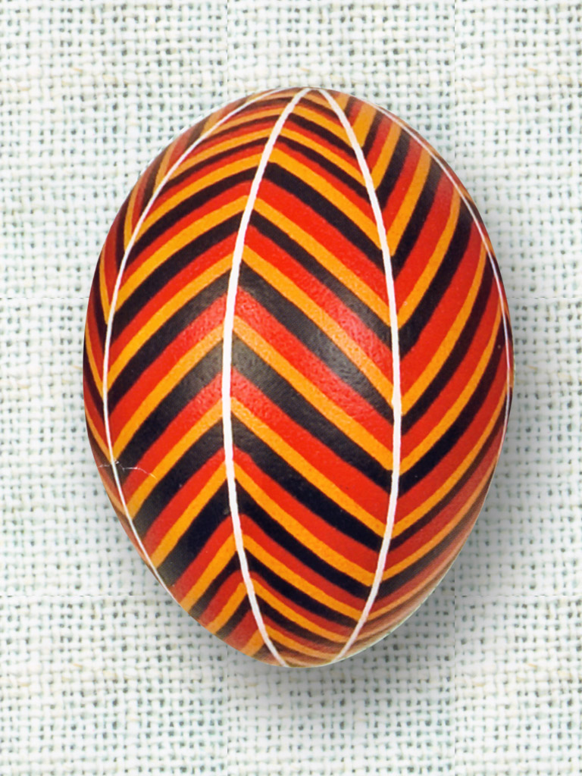
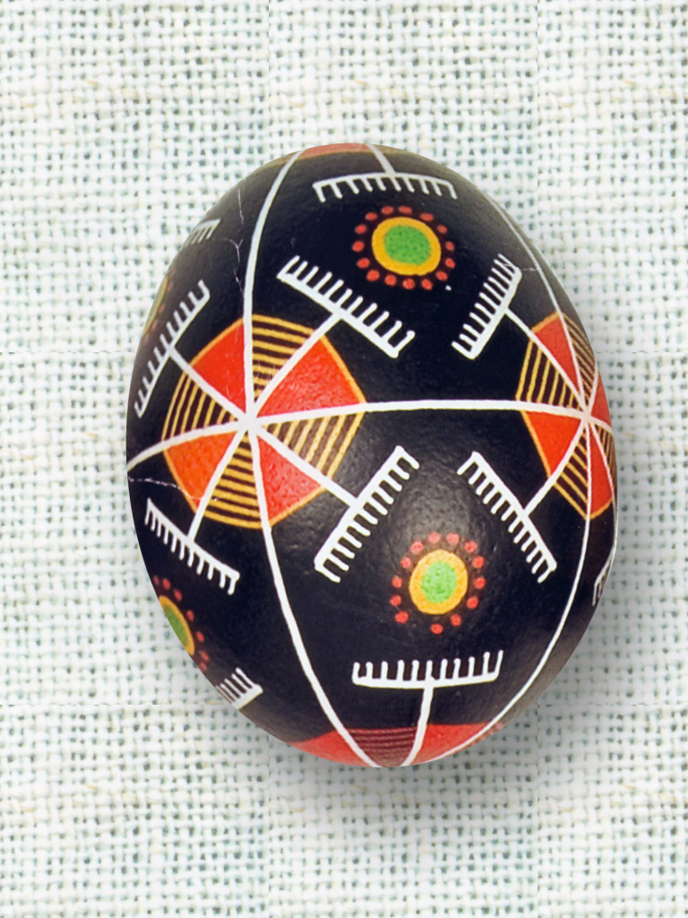
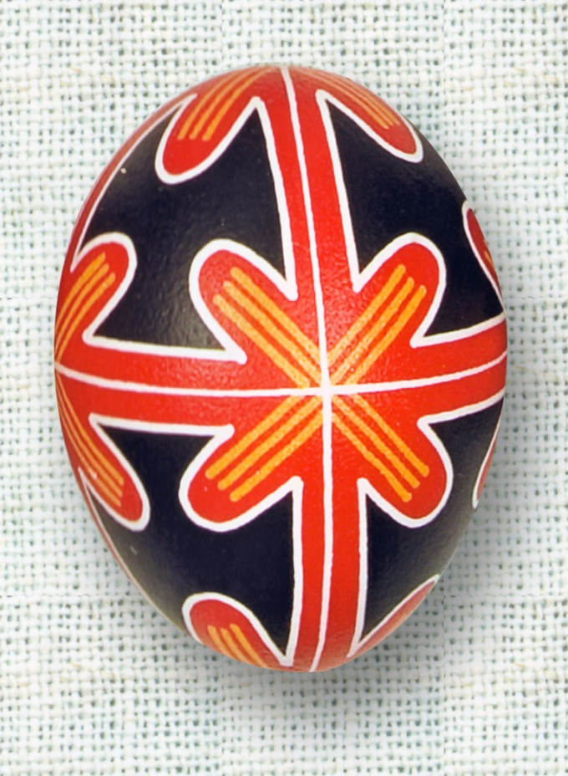
Подніпров’я
Приазов’я
Причорномор’я

Slide 18
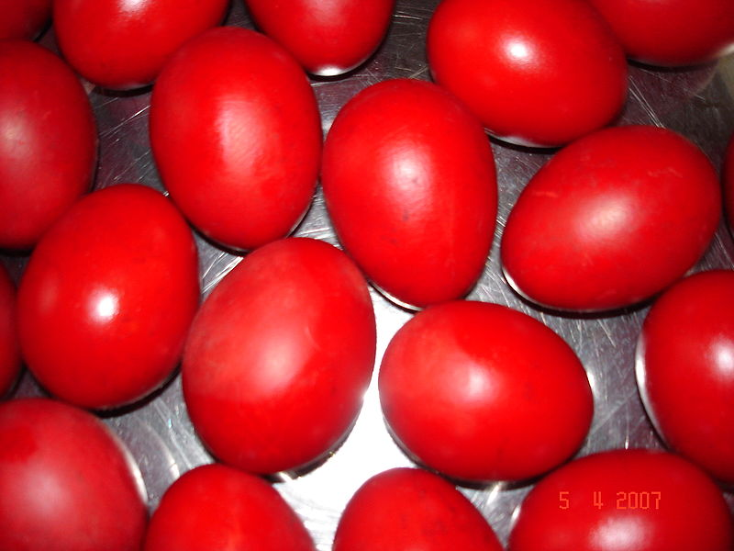
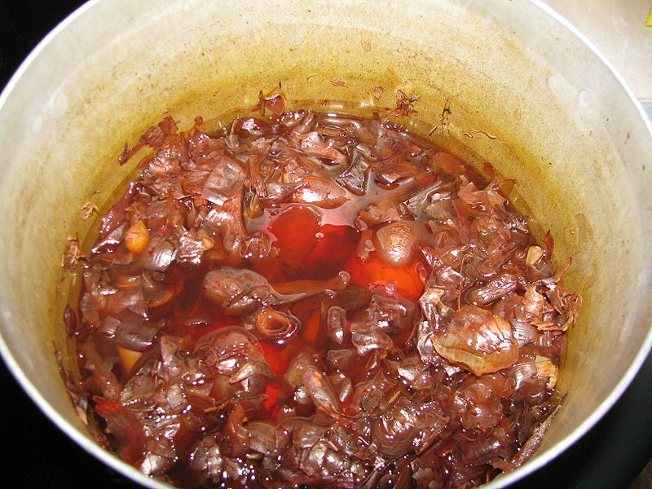
Види писанок
Існує чотири основних види розписаних яєць, кожен з яких має свою систему розпису:
крапанка ;
дряпанка ;
крашанка;
писанка.
Найпростішою є технологія виготовлення крашанки. Для виготовлення крашанок (галунок) використовують круто зварене в лушпинні цибулі яйце, яке після цього набуває жовто-
коричневого кольору різної інтенсивності. Іноді до них прив'язують листочки петрушки, які залишають на шкаралупі світлі відбитки. Найчастіше крашанки фарбують у червоний колір,
символ кохання і вічного життя.
Приготування крашанок у відварі лушпиння цибулі

Slide 19
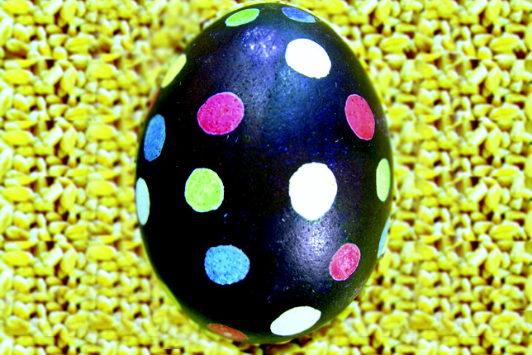
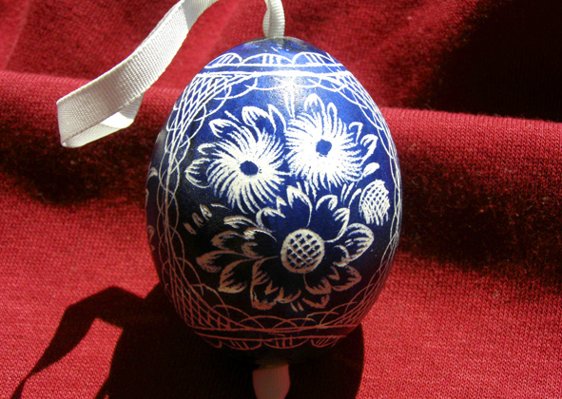
Для виготовлення крапанки, зачерпнувши писачком віск, за-крапують ним лише місця, що повинні залишитися незафарбо-ваними. Після цього яйце занурюють у найсвітлішу фарбу, най-частіше рожеву. Після висихання фарби, поверхню яйця вкрива-ють восковими цятками, які потім залишаться жовтими. Якщо треба залишити зелені цятки, то вмочивши сірник у зеленку, ма-люють зелені цятки, які покривають воском. Потім яйце зану-рюється у червоний барвник. На червоній фарбі закапують вос-ком ті місця, які мають залишитися червоними. Насамкінець
Загальне: тло забарвлюють якоюсь темною фарбою, частіше вишневою. Після цього яйце кладуть в не дуже гарячу духовку чи піч. Після того як віск розм'якає, його обережно витирають м'якою тканиною.
За відсутності писачка чи всіх фарб, можна зробити дряпанку. Для цього вибирають яйце темного кольору і зафарбовують темним барвником. Олівцем наносять орнамент. Після цього гострим предметом (голкою, шилом чи цвяхом) продряпують намальований орнамент.

Slide 20
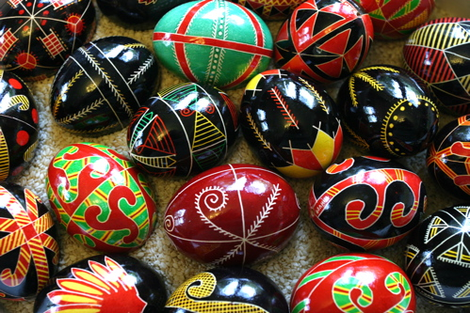
Найскладніше виготовити писанку. Тут проявляється майстерність і людська фантазія. Починають із простого орнаменту. Спочатку малюють лінії, які розподіляють яйце на площині. Їх наносять простим олівцем. Яйце підтримується трьома пальцями лівої руки, а три пальці правої руки тримають писачок. Писачком набирають гарячого воску, притулюють його отвором до яйця і пишуть по лініях, позначених олівцем. Візерунок кожна господиня підбирає сама, при цьому вони несуть символічне значення. Після цього яйце занурюють у фарбу, кладуть у духовку і витирають віск.

Slide 21
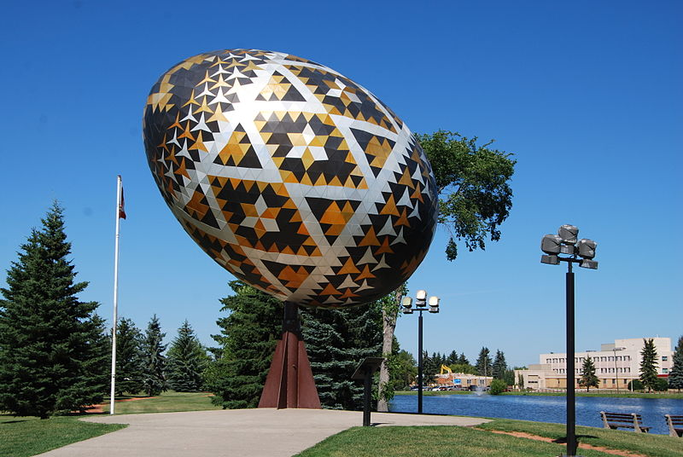
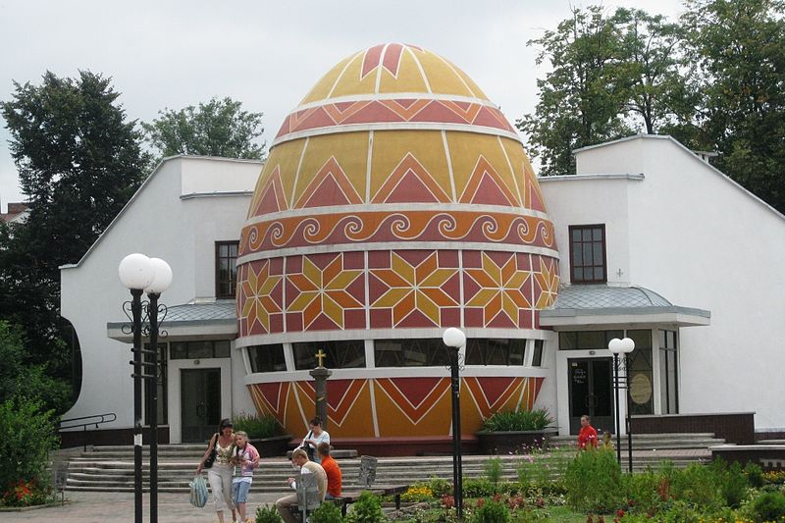
Пам'ятники та музеї писанок
У містечку Веґревілі (Канада), велику частину населення якого становлять канадські українці, знаходиться найбільша у світі писанка-пам'ятник. Щороку в липні у цьому містечку відбувається Український фестиваль писанки.
Найбільша в світі писанка
Музей писанок в Коломиї
Єдиний у світі музей писанки збудовано в місті Коломия. Частиною музею є пам'ятник писанці, висота якого сягає 13,5 метрів. Також в Україні знаходиться пам'ятний знак українській писанці в смт. Доброгостів Львівської області.

Slide 22
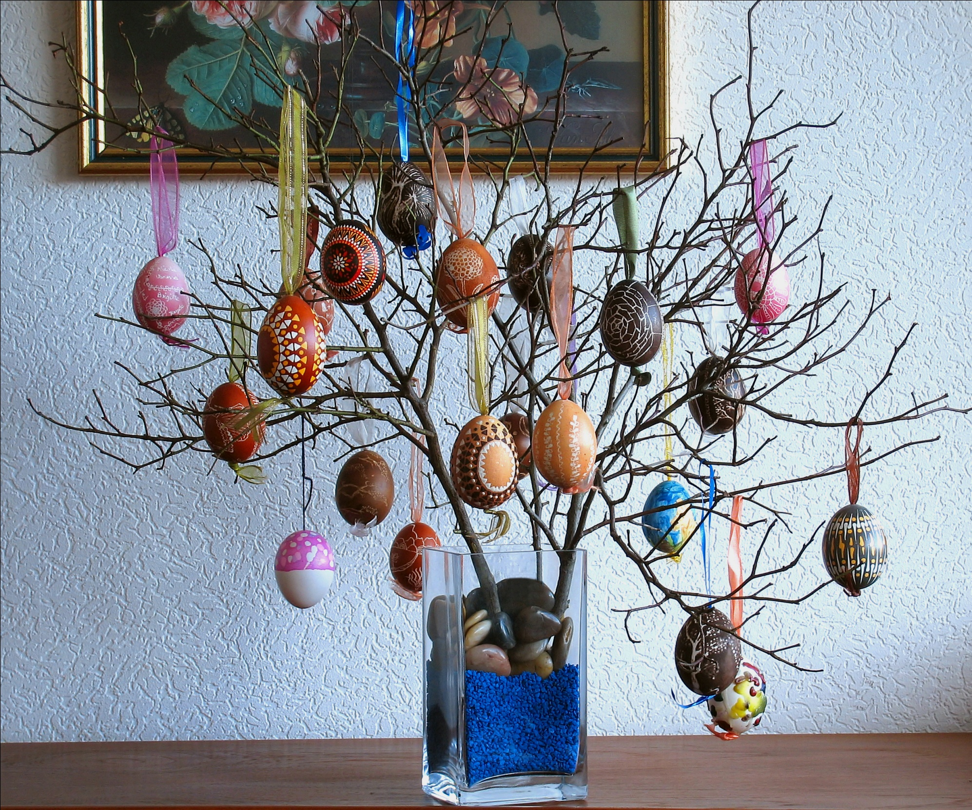
Дякую за увагу!

